Slide 1
Проект Онлайн школа
Анализ маркетинговых метрик и рекомендации
Важенина Алена

Slide 2
Цель презентации: данная презентация представляет анализ ключевых маркетинговых метрик и эффективности рекламных кампаний.
Объем анализа: анализ охватывает данные за период с 01-06-2023 по 31-06-2023 года и включает в себя оценку динамики посещаемости сайта, источников привлечения посетителей, количество лидов и конверсию, затраты на рекламу, окупаемость каналов, а также корреляцию между рекламными компаниями и органическим ростом.

Slide 3
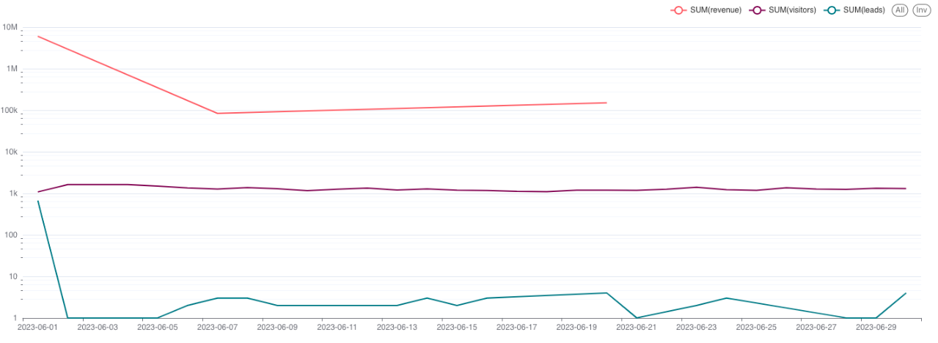
Обзор общего количества посетителей сайта, лидов и дохода за выбранный период
Общее количество посетителей сайта: За период с 01 по 30 июня 2023 года сайт посетило 38 567 пользователей. Это свидетельствует о наличии интереса к нашим продуктам.
Количество лидов: В тот же период времени нам поступило 706 лидов. Это показывает, что наша маркетинговая стратегия привлекает потенциальных клиентов, готовых оставить свои контактные данные.
Общий доход: За июнь 2023 года мы получили общий доход в размере 6 271 035. Это значительная сумма и указывает на успешность наших маркетинговых усилий в привлечении платящих клиентов.

Slide 4
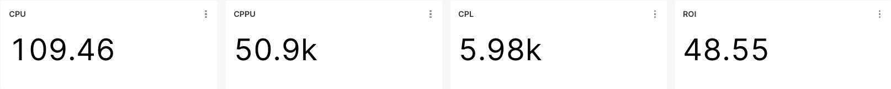
Расчет и анализ маркетинговых метрик: CPU, CPL, CPPU, ROI
Выводы:
Метрика CPL довольно высока, что может указывать на неэффективность некоторых маркетинговых кампаний. Рекомендуется провести более детальный анализ и оптимизацию этих кампаний.
Возврат на инвестиции (ROI) показывает положительный результат, что свидетельствует о том, что маркетинговые усилия окупаются. Однако, возможно, есть потенциал для увеличения ROI путем оптимизации затрат на рекламу и увеличения дохода.
Стоимость привлечения одного посетителя CPU (Затраты на рекламу / Количество посетителей сайта) : за период с 01 по 30 июня 2023 года составил 109.46
Стоимость привлечения одного лида CPL (Затраты на рекламу / Количество лидов) : за период с 01 по 30 июня 2023 года составил 5 979.44
Стоимость привлечения одной оплаты CPPU (Затраты на рекламу / Количество оплат) : за тот же период составила 50 861.25
Возврат на инвестиции ROI ( (Доход - Затраты на рекламу) / Затраты на рекламу * 100%): за период составил 48.55%

Slide 5
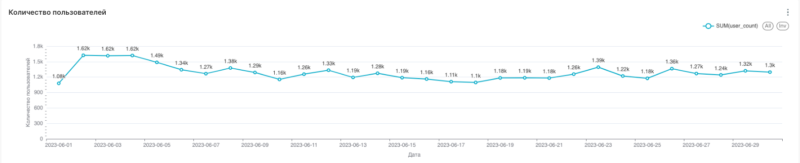
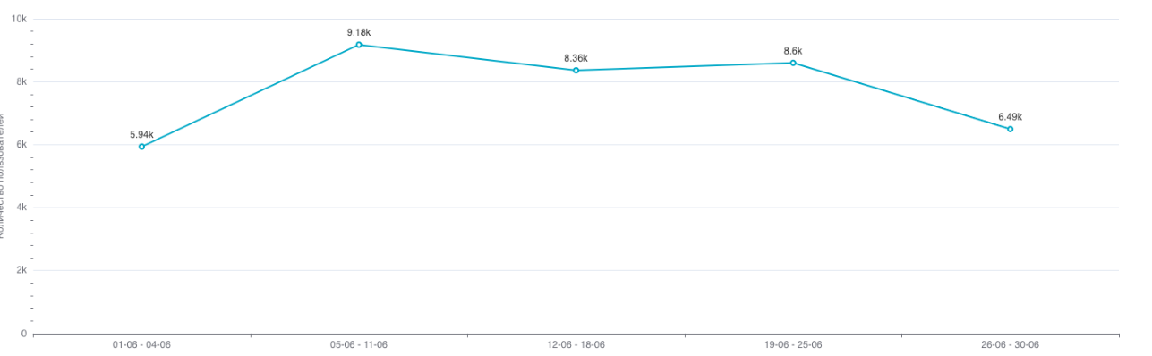
Анализ посещаемости
Динамика посещаемости сайта по дням
Динамика посещаемости сайта по неделям
На графиках отображена динамика посещаемости сайта за весь период анализа. Мы видим, что есть небольшие колебания в количестве посещений, но общий тренд сохраняется стабильным.

Slide 6
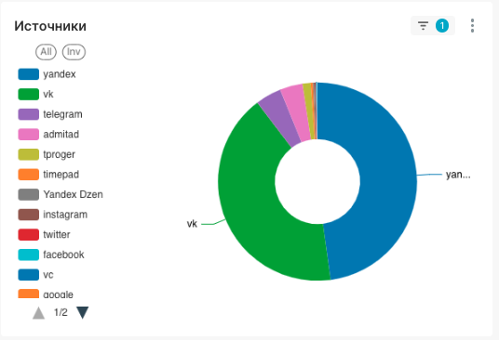
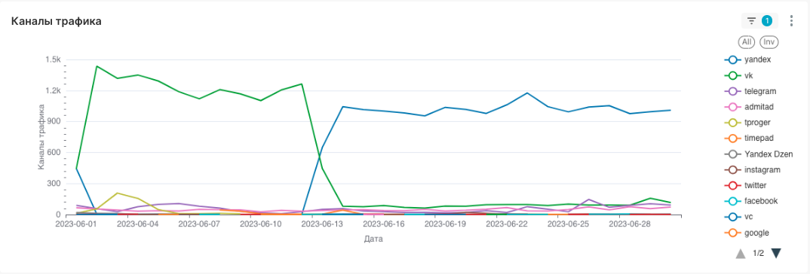
Каналы привлечения
Эффективность маркетинговых каналов
Из диаграммы видно, что основные источники привлечения посетителей - это vk и yandex, при этом они составляют большую часть посетителей.
На графике ниже отображена эффективность разных маркетинговых каналов. Мы видим, что каналы vk и yandex являются наиболее эффективными по количеству привлеченных посетителей.

Slide 7
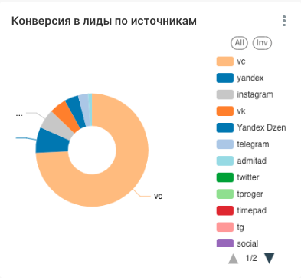
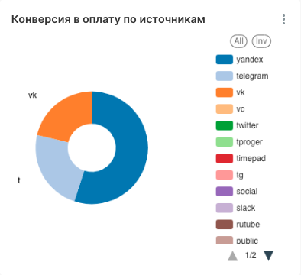
Расчет конверсий из разных каналов
Конверсия из клика в лид (CPC):
VC: 23.53%
Yandex: 2.33%
Instagram: 1.75%
VK: 1.55% Yandex Dzen: 1.27%
Telegram: 0.92%
Admitad: 0.35%
Конверсия из лида в оплату (CPL):
VK: 6.02%
Yandex: 15.55%
Telegram: 6.67%
Выводы:
Канал VK имеет высокую CPC, так и CPL, что делает его одним из наиболее эффективных источников трафика.
Канал Yandex также обладает высокой CPL, но CPC ниже, что может потребовать оптимизации трафика.
Каналы Instagram, Yandex Dzen, Telegram и Admitad имеют более низкие CPC и CPL, и возможно требуют дополнительной работы над качеством трафика и целевой аудиторией.

Slide 8
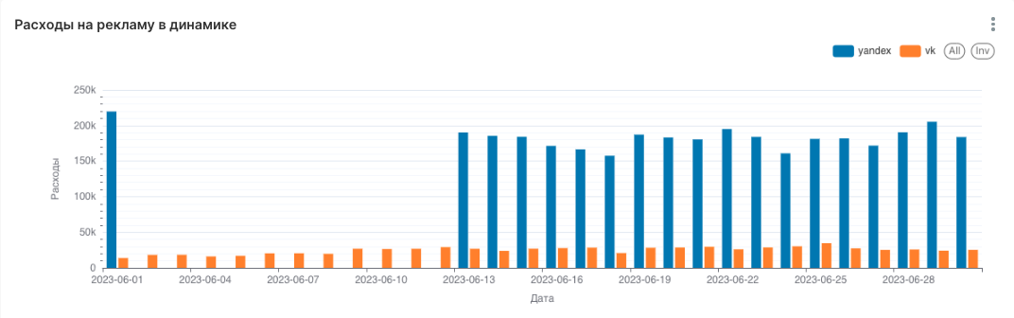
Расходы на рекламу
На графике представлена динамика затрат на рекламу по разным каналам (VK, Yandex) за период с 1 по 30 по июня 2023 года.
Расходы на Yandex остаются самыми высокими на протяжении всего периода, они часто близки или превышают 200 тыс рублей, в то время как расходы на VK колеблются примерно от 50 до 150 тыс рублей.
Из графика видно, что рекламная кампания в VK проводилась каждый день за весь период, в то время как реклама в Yandex проводилось во все дни, кроме 2-13 июня.
Рекомендуется избегать таких перерывов в рекламной кампании, т.к. Yandex был стабильным и высокоэффективным каналом привлечения посетителей на протяжении всего периода анализа. В те дни, когда реклама на Yandex не проводилась (с 2 по 13 июня), мы могли потерять возможность привлечь больше лидов и потенциальных клиентов.

Slide 9
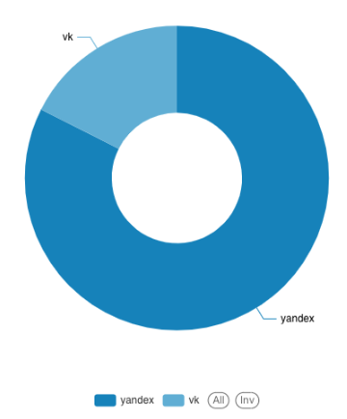
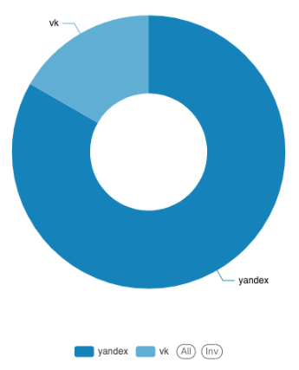
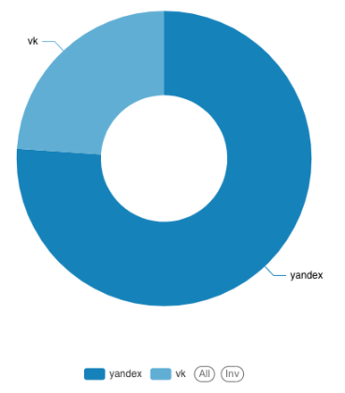
Окупаемость каналов utm_source
Расходы на рекламу
-4,221,484
Доходы
+6,271,035
ROI
48,55%
За период с 1 по 30 по июня 2023 года были запущены рекламные кампании на двух платформах: Яндекс и ВКонтакте.
Оба эти канала оказались прибыльными, так как коэффициент возврата на инвестиции (ROI) превышает ноль. Для Яндекса ROI составил 55,30%, а для ВКонтакте - 44,70%.

Slide 10
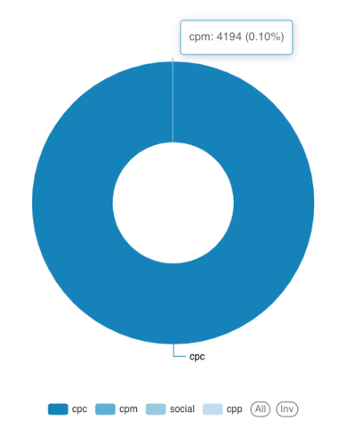
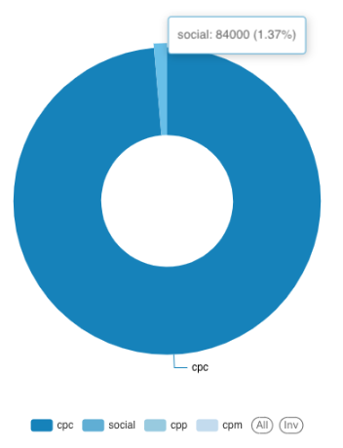
Окупаемость каналов utm_medium
Расходы на рекламу
-4,221,484
Доходы
+6,271,035
Основная часть рекламных расходов в период с 1 по 30 по июня 2023 года приходится на CPC (плата за клик), и она составляет 99,9% от общих затрат. ROI составляет 43,12%. Это говорит о том, что затраты на CPC оправдывают себя и оказываются прибыльными.
Канал CPM не приносит дохода, и его эффективность низкая. Возможно, стоит рассмотреть возможность отключения этого канала, чтобы сэкономить ресурсы.
Кроме того, выручку принес канал social. Из-за отсутствия расходов на рекламу ROI для этого канала нельзя рассчитать, но его потенциал стоит рассмотреть в долгосрочной перспективе.

Slide 11
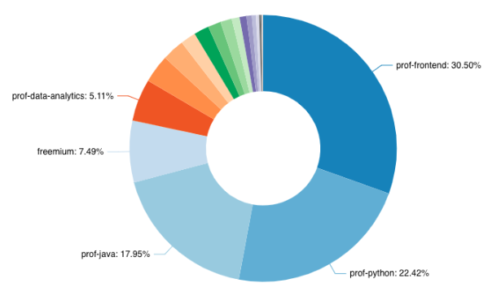
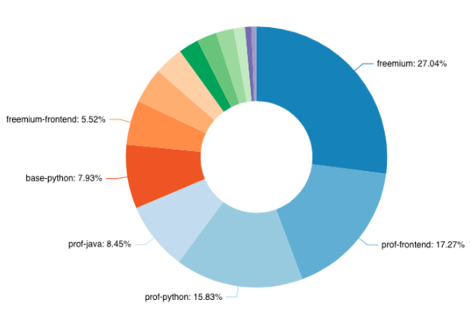
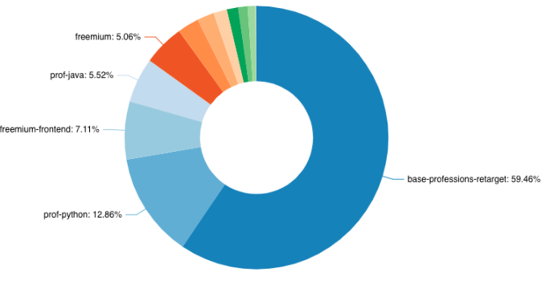
Окупаемость каналов utm_campaign
Расходы на рекламу
-4,221,484
Доходы
+6,271,035
ROI
48,55%
Самым окупаемым каналом оказался "base-professions-retarget" с ROI в размере 59.46%. Этот канал приносит наибольшую прибыль относительно затрат на рекламу.
Только 11 из 20 каналов utm_campaign показывают положительный ROI, что говорит о их окупаемости.
Рекомендуется прекратить финансирование каналов dod-frontend, dod-java, dod-python-java, dod-qa, freemium-java и profprofessions-retarget, так как они не принесли прибыли и не окупили затраты. Эти средства можно перераспределить на более эффективные каналы.
Стоит обратить внимание на каналы prof-frontend (ROI -0,18) и prof-java (ROI -0,32). Несмотря на большие затраты (2.2 миллиона рублей), они не приносят прибыли и имеют негативный ROI. Возможно, стоит пересмотреть стратегию для этих каналов или уменьшить расходы на них.

Slide 12
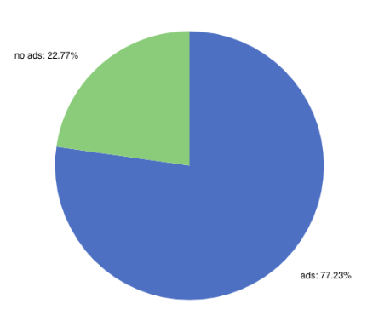
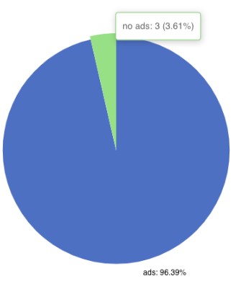
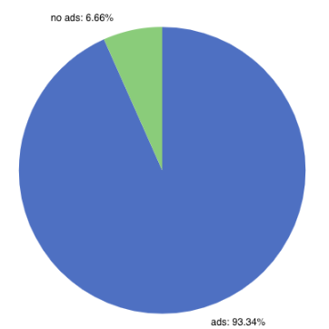
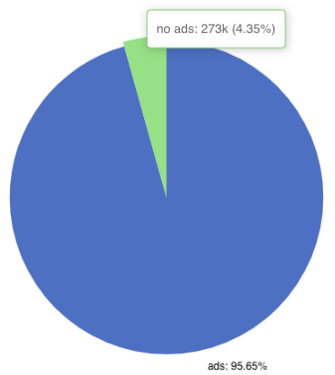
Влияние рекламных кампаний на органику
Количество
закрытых сделок
Количество визитов
С рекламой
Без рекламы
Количество лидов
Доход

Slide 13
Корреляция между запуском рекламы и ростом органики
На круговых диаграмах на предыдущем представлена четкая связь между запуском рекламы и ростом органики.
После запуска рекламных кампаний:
Количество визитов на сайт увеличилось на 77%, в то время как без рекламы составляло 23%.
Количество лидов увеличилось на 93%, без рекламы - 7%.
Успешно завершенных сделок стало на 96% больше по сравнению с отсутствием рекламы.
Доход увеличился на 96%, а без рекламы он составлял всего 4%.
Рассчитанная корреляция Пирсона для оплаченных каналов составила:
Для VK: 0.519
Для Yandex: 0.541
Эти значения больше 0.5, что указывает на среднюю положительную корреляцию между рекламными затратами и доходом для каналов VK и Yandex.
Данные явно свидетельствуют о том, что рекламные кампании оказывают положительное воздействие на посещаемость, количество лидов, конверсию и доход. Корреляция между рекламными затратами и доходом также подтверждает важность инвестиций в рекламу на платформах VK и Yandex.
Рекомендуется продолжать мониторинг и оптимизацию кампаний для увеличения результативности.

Slide 14
Основные выводы
Эффективные каналы привлечения: были выявлены эффективные каналы привлечения, такие как Yandex и VK, с высоким ROI. Эти каналы принесли наибольший доход и окупились.
Неэффективные каналы: неэффективные каналы, такие как cpm, не приносили дохода и могут быть отключены или оптимизированы.
Корреляция и зависимость: анализ корреляции показал, что запуск рекламных кампаний имеет прямую зависимость с ростом органики. Количество визитов, лидов, сделок и дохода увеличивается после запуска рекламы.
Окупаемость кампаний: некоторые кампании, такие как "base-professions-retarget," имели высокий ROI (59.46%), что делает их наиболее окупаемыми.
Конверсии: были рассчитаны конверсии из клика в лид и из лида в оплату для разных каналов. Эта информация позволяет оптимизировать бюджет и ресурсы.

Slide 15
Рекомендации
Фокус на окупаемых каналах: стоит уделять основное внимание окупаемым каналам, таким как Yandex и VK, и увеличивать бюджет для них.
Исключение неэффективных каналов: рассмотреть возможность отключения неэффективных каналов, таких как cpm, и перераспределения средств.
Оптимизация каналов utm_medium: улучшить производительность каналов utm_medium, особенно cpc, который приносит основной доход.
Мониторинг и анализ динамики: проводить регулярный мониторинг и анализ динамики затрат на рекламу и сезонных колебаний.
Долгосрочная стратегия: разработать долгосрочную стратегию для каналов, не требующих расходов на рекламу, таких как "social".
Оптимизация кампаний utm_campaign: оптимизировать кампании utm_campaign, чтобы увеличить окупаемость.

Slide 16
Ссылка на дашборд
https://a96be34c.us1a.app.preset.io/superset/dashboard/p/0VdE8A3Ryew/

